Slide 1
省エネ現場改善の進め方 打合せ
①20年10月 現場調査の摺合せ
②省エネ改善計画支援のご提案
㈱デンソーファシリティーズ 省エネITソリューション部
野々村

Slide 2
１、20年10月 現場調査の摺合せ

Slide 3
２、20年10月 現場調査の摺合せと結果まとめ方法

Slide 4
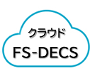



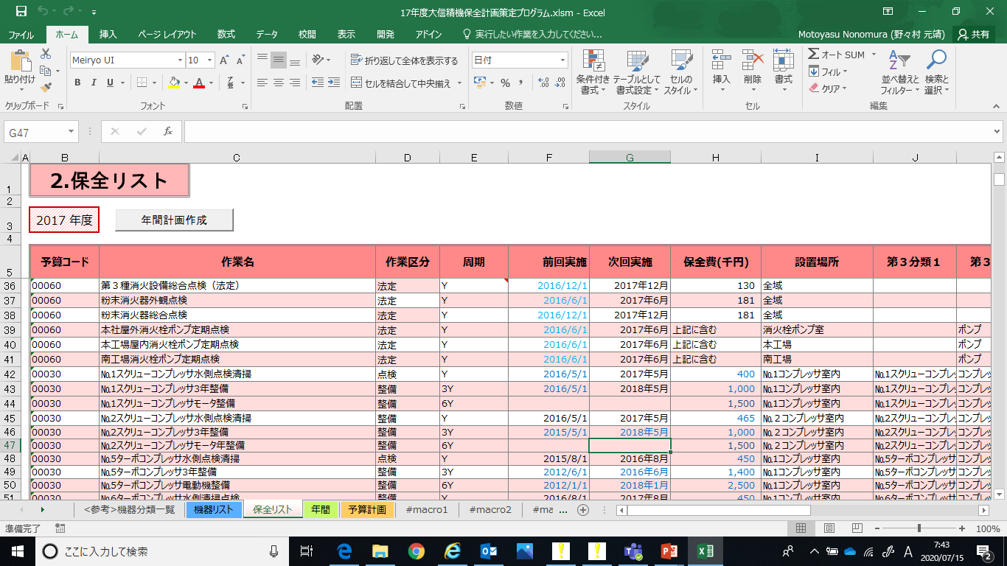
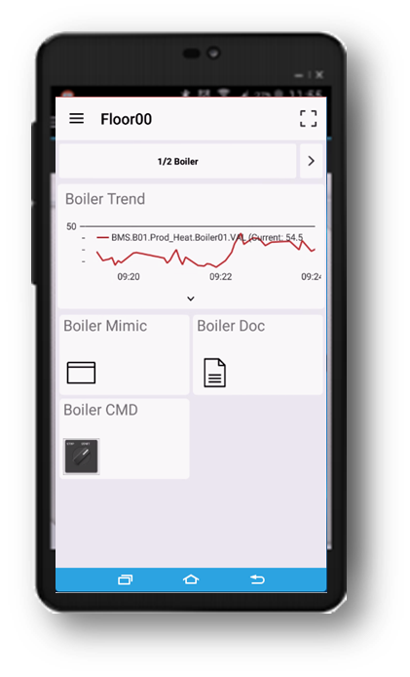
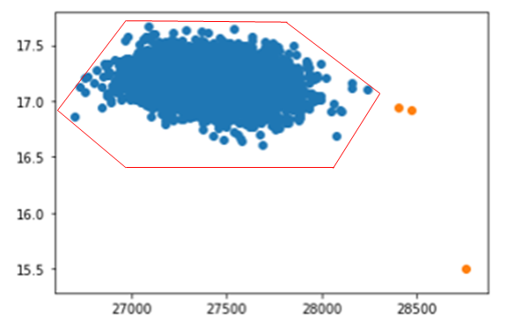
２、Web診断
(1)EMS Web診断
(2)空圧機CBMソリューション
①メーカ推奨整備からFS提案周期へ変更
レポート報告
既存EMS
設備寿命20年
0 1 2 3 4 5 6
(年)
【従来】メーカ
1年点検
600千円/台
【LC保全費5百万円】
1,020千円/台・年
3年整備
1,900千円/台
【レポート内容】 作成頻度：1回／月
①エネルギー使用状況ライン・エリア
→ ライン別 原単位月報
②非稼働時エネルギー使用状況ライン・エリア
→ ライン別 非稼働時状況月報
③受電電力デマンド状況
→ 受電別 電力デマンド月報
⇒運用改善のポイントをレポートでお知らせ
↳レポートを基に省エネPDCA
6年整備
2,400
千円/台
1年点検
ｺﾝﾃﾞｨｼｮﾝ確認＋効率管理
⇒DN実績周期まで延長
【提案】FS
3年・6年整備をCBM化
920千円/台・年
3年→5年・6→9年
【品質担保】
流量/電力⇒センシング
②設備保全計画での見える化
【現場診断】 診断頻度：都度
①供給・生産現場巡回 → 改善ネタ出し・仕様作成
②改善計画の立案 → 年間計画立案の支援
・効率推移グラフ
・レポート提供
③効率の逸脱監視への取組み
DNGの省エネ改善活動の支援で目標達成
品質担保＆CBM見極め
2/3

Slide 5
改善実行と見える化の進め方(案)
進め方を共有しながら、改善の実行と改善計画の立案を支援して現場改善の加速
現場改善の実行を軸に、計画の立案を加速させる ⇒ 現状より良く・安く・簡単に
取組事項 |  | 20年度 |  | 21年度 | 備考
 |  | 7 8 9 10 11 12 | 1 2 3 | 4 6 9 12 3
定例会議周期 |  | 1回／3W | 1回/月 | 都 度
省エネ改善 | ＥＭＳ導入に伴う管理改善
 | 現場診断からの付帯設備改善
 | 上郷・鳳来工場 水平展開
 | 省エネ改善次年度計画の立案
 | EMSデータ分析の人材育成 |  |  |  | － (管理改善含)
保全 | 空圧機整備のCD提案(CBM化)
システム | 情報連携
 | 施設管理ポータルサイトの活用
・・・計画
・・・実績
改善抽出
予算確保
改善実行
効率見える化
保全計画の立案
FW申請
施設ポータルサイトの試行改善

Slide 6
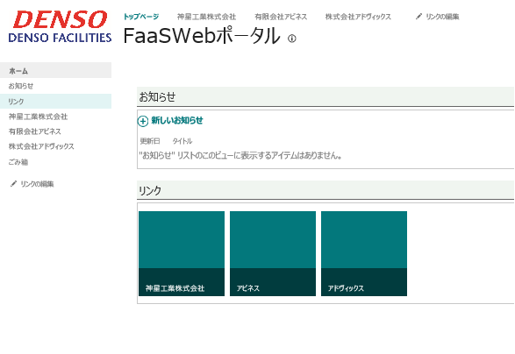
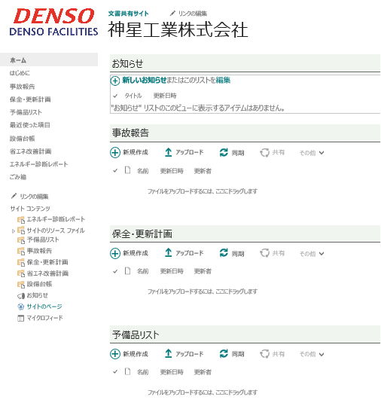
３、施設管理ポータルサイトの活用①
【施設業務のWEBサイト利用による施設専門分野の管理業務の簡単導入】
省エネ改善・設備保全の管理の仕組化・融合 ⇒ 情報を共有して ムダの無い投資・管理の効率化

Slide 7
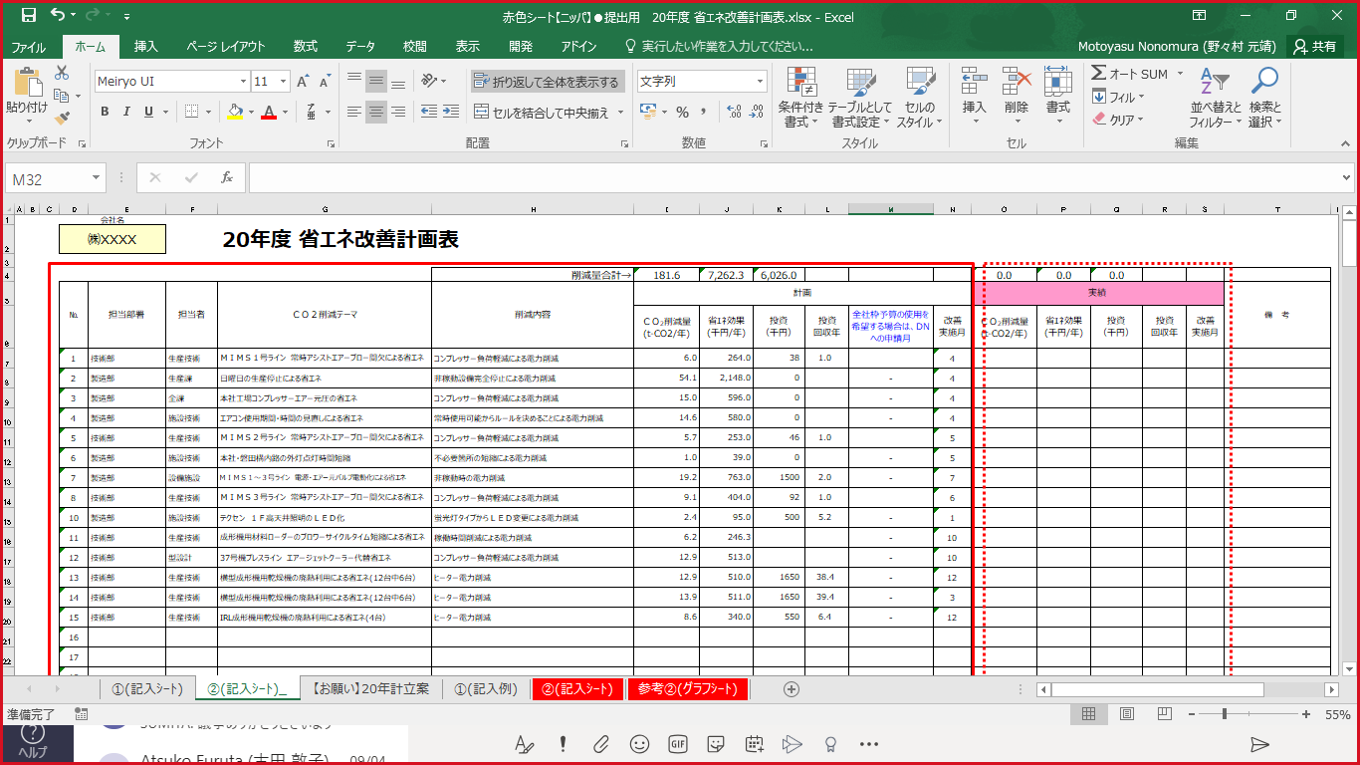
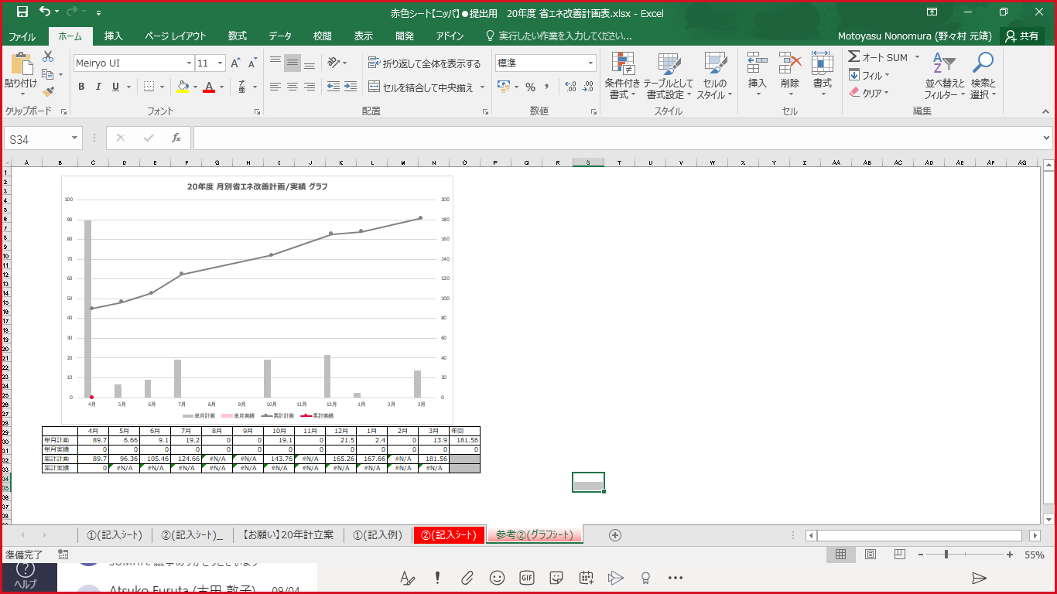
３、施設管理ポータルサイトの活用②
【施設業務のWEBサイト利用による施設専門分野の管理業務の簡単導入】
省エネ改善・設備保全の管理の仕組化・融合 ⇒ 情報を共有して ムダの無い投資・管理の効率化

Slide 8


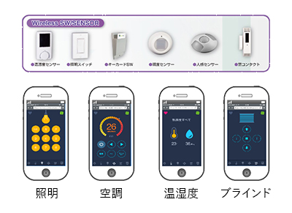

案） 神星工業㈱様 省エネ改善の進め方
安定安価なエネルギー供給の実現
省エネ活動の目標達成の自律支援 ： CO2原単位 ▲4%／年 ＋＠ エネルギー費 ▲10%／年 *対19年度比
【システムイメージ】
【活動ロードマップ(案)】
【各要件のご確認】
【計測】
広美１工場・２工場
上郷工場・鳳来工場
１、ニーズ確認
①省エネ改善のネタ創出
②省エネ改善計画
見える化
③保全CBM化
④設備保全計画見える化
２、進め方の確認
①見える化FSポータル
サイト活用：無料
②見える化基本情報作成
：有料
③計画立案支援：無料
＊見積時に企画料折込
④提案・見積の個別工事
：有料
ムダ取り① 横展
主
鳳来工場
省エネ改善計画・改善実行
保全計画・方策実行
⇒FS連携し業務効率化
上郷工場
期待効果：XXXt-CO2
ムダ取り② 横展
ムダ取り② ネタ創出
～改善工事
【連係ソリューション】
『省エネ』
ムダ取り創出
～改善工事
『保全』
修理・更新工事
空圧機
広美１・２工場
・空圧機保全周期延長
・XXXXXXXXXXX
・XXXXXXXXXXX
期待効果：XXXt-CO2
ムダ取り①
・エアー送気圧適正化
・夜間直間のエネ停止
・空圧機性能管理
期待効果：XXXt-CO2
FaaS
『施設管理ポータルサイト』
【ムダ撲滅】
送気適正化
性能維持
→データを利活用し最適な提案
年度
20年度 21年度
フェーズ
試行導入 横展開・ネタ創出 合理的・効率的管理

Slide 10
2、事例）空圧機の現場制御改善
施1 各原動機負荷追従性能確認と迅速化
着眼・対象
設備の設定値に対する負荷変動を確認し、負荷変動の追従遅れを改善する
組立機 | 加工機 | 巻線機 | 洗浄機 | 乾燥機 | 溶接機 | 成型機 | 炉 | その他 | 用途
 |  |  |  |  |  |  |  | ○
改善前
改善後
＜コンプレッサの圧力変動例＞
改善STEP 1
◆追従性を向上させ圧力変動幅を減少
圧力変動
・圧力検知の変更
圧力変動
圧力
圧力変動幅
・配管圧力損失低減
など
圧力
圧力変動幅
設定圧力
設定圧力
保証圧
改善STEP 2
◆圧力設定の低減
保証圧
送気圧力低減
0.1MPaの場合
＝省エネ効果7.0％
圧力
設定変更前
設定変更後
現状の圧力負荷変動を把握
保証圧
送気圧力の設定低減実施
改造費用と省ｴﾈ効果
効果金額 | 953 | 千円/年
設備投資 | ０ | 千円
回収年 | ０ | 年
CO2削減量 | 16.8 | t-CO2
【例】75kW×6台＝450kW
設定圧力:0.6Mpa⇒0.55Mpa 省エネ率3.5%
参考
◆年間消費量：75kW×6×0.60(Load factor )×24h/D×250D/Y＝1,620,000kWh/Y
◆省エネ効果：1,620,000kWh/Y ×0.035＝ 56,700kWh/Y
56,700kWh/Y × 16.8円/kWh ÷1,000 ＝953千円/Y
◆CO2削減効果：56,700kWh/Y×0.2966kg-CO2/kWh÷1,000＝16.8 t-CO2/Y

Slide 11

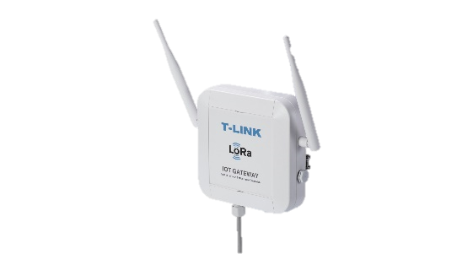
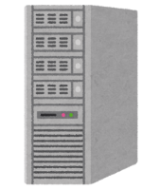

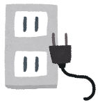

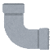
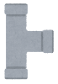

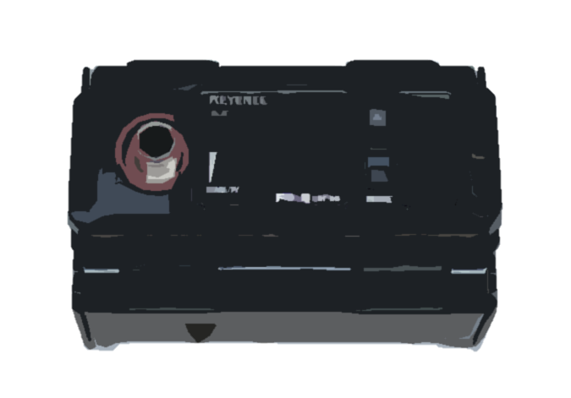
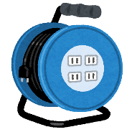
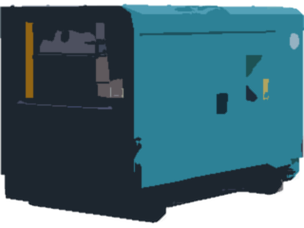
広美１ 改造費用と省ｴﾈ効果
効果金額 | 158 | 千円/年
設備投資 | ０ | 千円
回収年 | ０ | 年
CO2削減量 | 2.8 | t-CO2
【例】75kW×2台＝150kW
設定圧力:0.6Mpa⇒0.55Mpa 省エネ率3.5%
◆年間消費量：75kW×2×0.60(Load factor )×12h/D×250D/Y＝270,000kWh/Y
◆省エネ効果：270,000kWh/Y ×0.035＝ 9,450kWh/Y
9,450kWh/Y × 16.8円/kWh ÷1,000 ＝158千円/Y
◆CO2削減効果：9,450kWh/Y×0.2966kg-CO2/kWh÷1,000＝2.8 t-CO2/Y
上郷 改造費用と省ｴﾈ効果
効果金額 | 158 | 千円/年
設備投資 | ０ | 千円
回収年 | ０ | 年
CO2削減量 | 2.8 | t-CO2
【例】75kW×2台＝150kW
設定圧力:0.6Mpa⇒0.55Mpa 省エネ率3.5%
◆年間消費量：75kW×2×0.60(Load factor )×12h/D×250D/Y＝270,000kWh/Y
◆省エネ効果：270,000kWh/Y ×0.035＝ 9,450kWh/Y
9,450kWh/Y × 16.8円/kWh ÷1,000 ＝158千円/Y
◆CO2削減効果：9,450kWh/Y×0.2966kg-CO2/kWh÷1,000＝2.8 t-CO2/Y
【広美１工場】
【上郷工場】
【改善案】
50A
65A
【改善案】
送気圧力0.55MPa
送気圧力0.55MPa
【現状】
【現状】
2F
100A
100A
送気圧力0.6MPa
送気圧力0.6MPa
ＥＭＳ
サーバ
無線送信
コンセント
125A
無線盤
無線盤
RT
RT
RT
RT
無線機盤
80A
80A
65A
1F
50A
DR
DR
DR
DR
DR
DR
DR
1M
1M
1M
50A
50A
50A
50A
50A
40A
40A
No.1
空圧機(75kW)
No.2
空圧機
(75kW)
No.3
空圧機
(75kW)
No.4
空圧機
(75kW)
No.1
空圧機(37kW)
No.2
空圧機
(37kW)
No.3
空圧機
(75kW)
流量計
No1
No2
No3
No4
コードリール
全てコベルコ社、エアー配管直管部10D有
全て日立社、エアー配管直管部10D有

Slide 12
デンソーファシリティーズの 施設シェアードサービスのご提案
施設ソリューション本部
XXXXXXXXXXXXXXXX部
XXXXXXXX

Slide 13
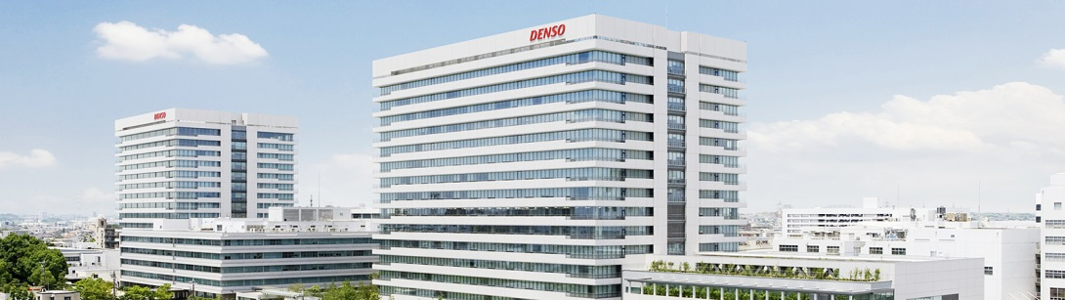
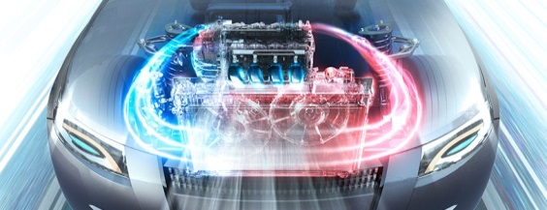
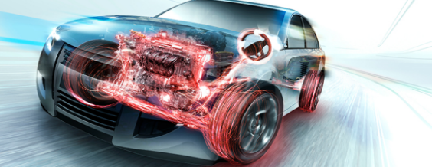
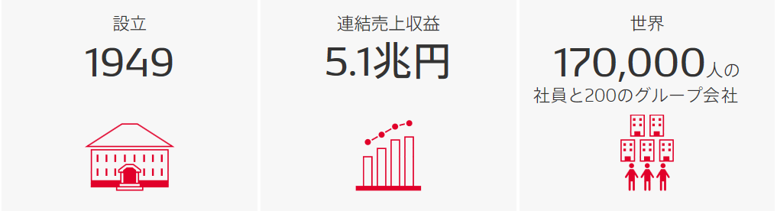

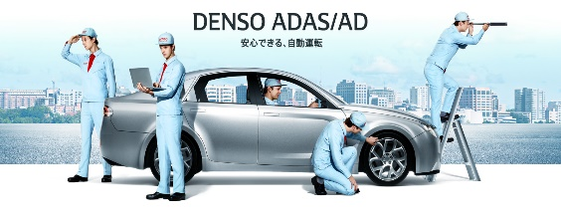
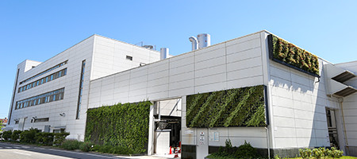
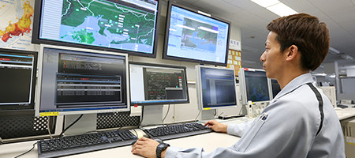
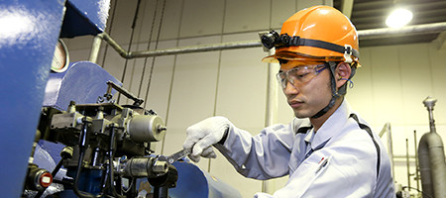
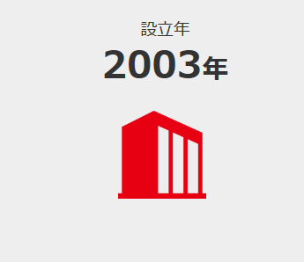
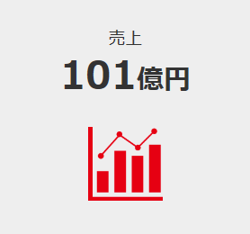
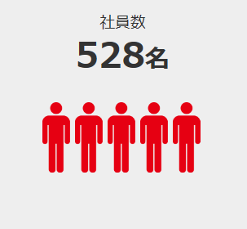
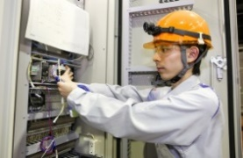
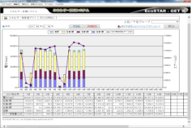
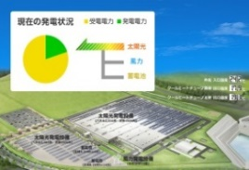

１、会社紹介
株式会社デンソー
事業分野 自動車分野および自動車技術を応用した事業展開
1/16
サーマル
パワトレイン
電動化
自動運転・AI
(資本金 1,874 億円)
株式会社デンソーファシリティーズ
事業分野 エネルギー供給設備の運転・保全・建設・省エネＩＴ
運転
保全
省エネＩＴソリューション事業
プロ集団
(資本金 3,000万円)
生産設備の省エネ改善
供給設備の省エネシステム開発

Slide 14
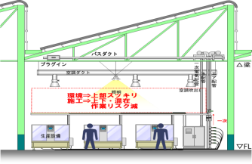
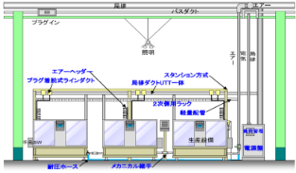
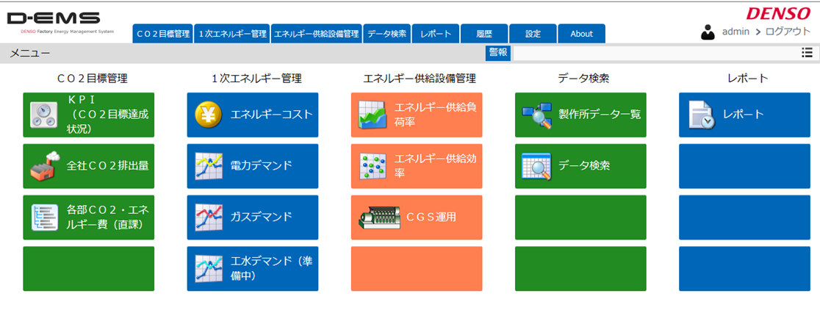
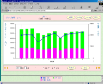
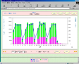
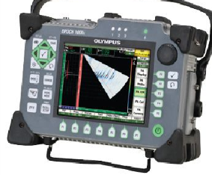
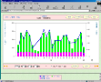
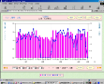
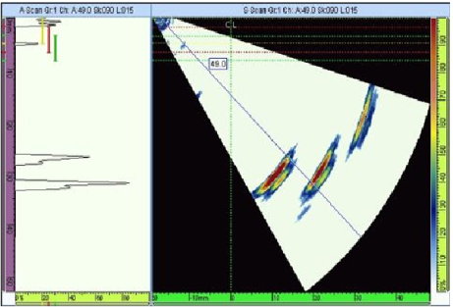
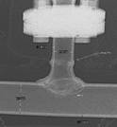
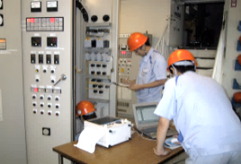
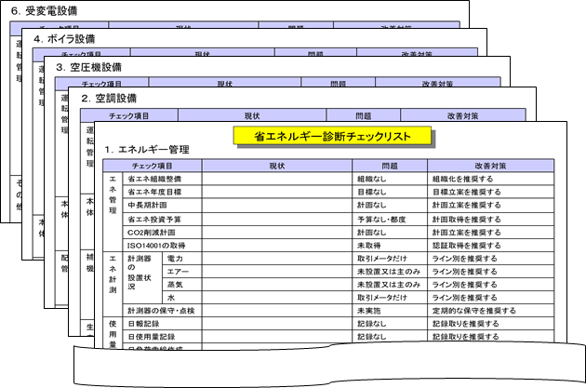
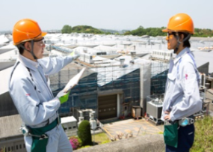
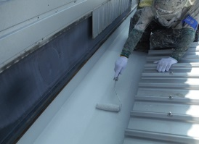
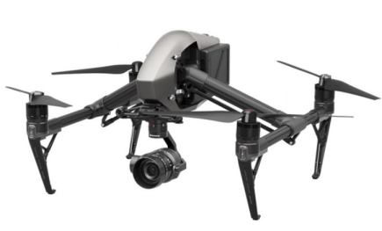
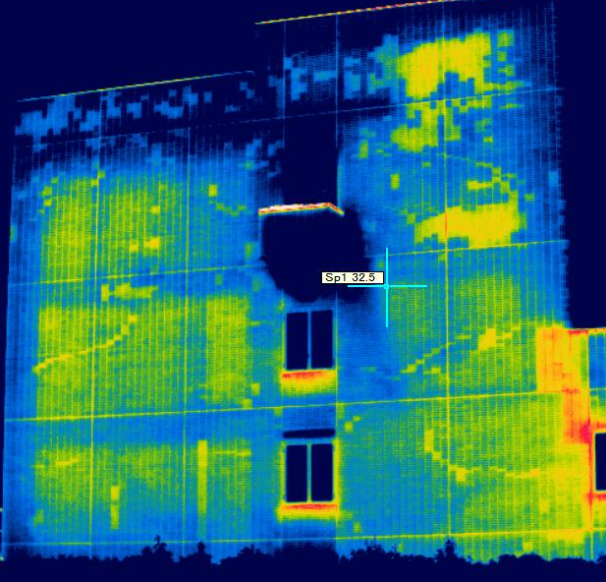
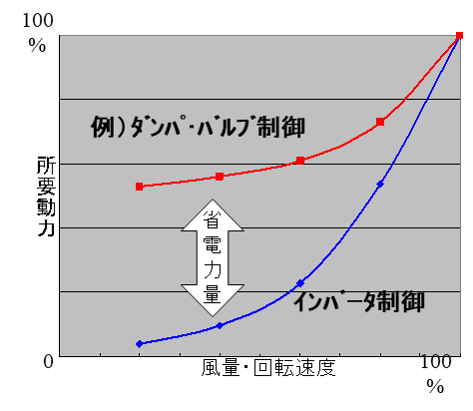
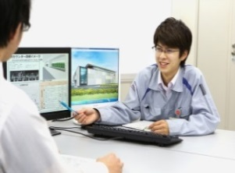
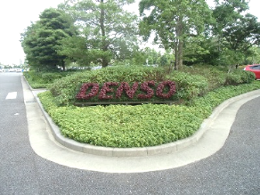


２、ソリューション事例
DNG会社説明資料転載
保 全
建 設
省エネ
➢プラント
➢生産施設
➢エネルギー見える化から
診断・改善対策までトータルで支援
生産ﾕｰﾃｨﾘﾃｨ設備の運転保全における
専門スキルを手の内化し、内製で実施
独自のノウハウで生産環境から設備移動
まで考慮したOnly Oneのサービスを提案
■専門保全：例）配管劣化診断
■生産設備のﾕｰﾃｨﾘﾃｨ 一元施工
(解体～運搬～復元)
■エネルギー見える化（ＥＭＳ）
ガンマ線
各社のニーズに合わせてカスタマイズが可能
超音波探傷診断
保温
配管
放射線画像診断
■スレート屋根改修
無塵工法(特許取得）
■雨樋・谷樋修繕
■エネルギー診断
➢ビルメンテナンス
日常・定期点検、劣化診断、改修・修繕
■ドローン建物診断
➢お客様のニーズに応える企画設計
■現場改善(例：モータのインバータ化)
■リニューアル
■緑化企画
負荷に見合ったモータの最適制御
熱画像
3年連続日本緑化ｾﾝﾀｰ会長賞受賞に貢献
デンソーで培った「技術力・現場力・カイゼン力」を活かし
ソリューション事業でデンソーグループに貢献します
2/3

Slide 15


３、工場ファシリティーマネージメントの深化
＊FM：ファシリティーマネージメント
工場全体の信頼性と効率性の向上を狙い、戦略的な投資によるLCC最小化の仕組み が必要
【工場運用の悩み】
【多様な業務の工場FM】
【工場のライフサイクルコストイメージ】
【工場のFMの範囲】
建物は竣工～解体までに
建設費の約3倍
の費用がかかる
原材料
生産
設備
生産
工程
エネルギ
ユーティリティ
設備
電気
ガス
水
熱水回収
リサイクル
環境影響
製品
排水 ゴミ
処理設備
排水
廃棄物
２４時間365日安定・効率的
エネルギー需給の質
を向上させたい
FMの範囲
(会社によって異なる)
目 的 | 活 動
信頼性 | エネルギーインフラの安定供給
効率性 | 更新・保全費・エネルギー費の削減
安全性 | 防災対策・安全衛生遵守
快適性 | 建物利用度の向上
建設費
(償却費)
見えているコスト
【課題】保有する施設設備の劣化・増加
→点在・条件や課題多様
・運用が複雑・人手不足
・ランニングコスト増加
水面下のコスト
エネルギ費
修繕費
保全費
ランニングコスト増加の抑制 ⇒ 保全費・エネ費の低減 ⇒ 設備保全・省エネの取組み強化が必要

Slide 16




４、設備保全・省エネ改善の計画推進の見える化
【見える化による管理方法】
導入STEP：
① 設備の台帳化
② 省エネ改善計画 推進
③ 設備保全計画 推進
連携
計画
折込み
合理的実施
横串把握
設備保全・省エネ改善の管理の仕組化・融合 ⇒ 情報を共有して ムダの無い投資・管理の効率化

Slide 17




５、保全計画見える化の活用方法
理想的管理レベル
管理水準レベル見直し
FS-ＤＥＣＳの優位性(高棚)
ﾒｰｶ LCC 471,400
許容レベル
▲294,700千円
現在の必要投資を明らかにして、投資平準化・管理水準の見直しを検討 ⇒最適な方策を実施し低減
ＬCＣの比較（30年想定）
【保全費低減事例】
【見える化例】
（千円）
（累計）
【例）監視システムのLCC 30年想定】
【例）維持管理水準を調整した健全性推移イメージ】
220,000
原材料
生産
設備
生産
工程
エネルギ
ユーティリティ
設備
電気
ガス
水
メーカ製専門システムでのメーカ保全
熱水回収
リサイクル
環境影響
170,000
製品
排水 ゴミ
処理設備
排水
廃棄物
必要機能の見極め
120,000
70,000
汎用品化更新でのユーザ保全化
建設費
(償却費)
【保全計画画面イメージ】
見えているコスト
20,000
水面下のコスト
エネルギ費
修繕費
課 題 | 方 策
保全費 低減 | 内製保全化
 | 構成機器の汎用品化
5,000
0
保全費
（年度）
設備寿命期間の保全費の定量的化 + 方策投資効果のシュミレーション

Slide 18
６、事例）空圧機CBM・EMSレポート診断
(1)空圧機CBMソリューションモデル
(2)EMSレポート診断モデル
①メーカ推奨整備からFS提案周期へ変更
クラウド化今後予定
レポート報告
設備寿命20年
既存EMS
0 1 2 3 4 5 6
(年)
【従来】メーカ
1年点検
600千円/台
1,020千円/台・年
3年整備
1,900千円/台
【LC保全費5百万円】
6年整備
2,400
千円/台
【レポート内容】 作成頻度：1回／月
①エネルギー使用状況ライン・エリア
→ ライン別 原単位月報
②非稼働時エネルギー使用状況ライン・エリア
→ ライン別 非稼働時状況月報
③受電電力デマンド状況
→ 受電別 電力デマンド月報
⇒運用改善のポイントをレポートでお知らせ
↳レポートを基に省エネPDCA
1年点検
ｺﾝﾃﾞｨｼｮﾝ確認＋効率管理
⇒DN実績周期まで延長
【提案】FS
3年・6年整備をCBM化
920千円/台・年
3年→5年・6→9年
【品質担保】
流量/電力⇒センシング
②設備保全計画での見える化
・効率推移グラフ
・レポート提供
【現場診断】 診断頻度：都度
①供給・生産現場巡回 → 改善ネタ出し・仕様作成
②改善計画の立案 → 年間計画立案の支援
③効率の逸脱監視への取組み
品質担保＆CBM見極め
省エネ改善活動の支援を実施
2/3

Slide 19
７、事例）空圧機の現場制御改善
1/1
施1 各原動機負荷追従性能確認と迅速化
着眼・対象
設備の設定値に対する負荷変動を確認し、負荷変動の追従遅れを改善する
組立機 | 加工機 | 巻線機 | 洗浄機 | 乾燥機 | 溶接機 | 成型機 | 炉 | その他 | 用途
 |  |  |  |  |  |  |  | ○
改善前
改善後
＜コンプレッサの圧力変動例＞
改善STEP 1
◆追従性を向上させ圧力変動幅を減少
圧力変動
・圧力検知の変更
圧力変動
圧力
圧力変動幅
・配管圧力損失低減
など
圧力
圧力変動幅
設定圧力
設定圧力
保証圧
改善STEP 2
◆圧力設定の低減
保証圧
送気圧力低減
0.1MPaの場合
＝省エネ効果7.0％
圧力
設定変更前
設定変更後
現状の圧力負荷変動を把握
保証圧
送気圧力の設定低減実施
改造費用と省ｴﾈ効果
効果金額 | 953 | 千円/年
設備投資 | ０ | 千円
回収年 | ０ | 年
CO2削減量 | 16.8 | t-CO2
【例】75kW×6台＝450kW
設定圧力:0.6Mpa⇒0.55Mpa 省エネ率3.5%
参考
◆年間消費量：75kW×6×0.60(Load factor )×24h/D×250D/Y＝1,620,000kWh/Y
◆省エネ効果：1,620,000kWh/Y ×0.035＝ 56,700kWh/Y
56,700kWh/Y × 16.8円/kWh ÷1,000 ＝953千円/Y
◆CO2削減効果：56,700kWh/Y×0.2966kg-CO2/kWh÷1,000＝16.8 t-CO2/Y

Slide 20
広美１ 改造費用と省ｴﾈ効果
効果金額 | 158 | 千円/年
設備投資 | ０ | 千円
回収年 | ０ | 年
CO2削減量 | 2.8 | t-CO2
【例】75kW×2台＝150kW
設定圧力:0.6Mpa⇒0.55Mpa 省エネ率3.5%
◆年間消費量：75kW×2×0.60(Load factor )×12h/D×250D/Y＝270,000kWh/Y
◆省エネ効果：270,000kWh/Y ×0.035＝ 9,450kWh/Y
9,450kWh/Y × 16.8円/kWh ÷1,000 ＝158千円/Y
◆CO2削減効果：9,450kWh/Y×0.2966kg-CO2/kWh÷1,000＝2.8 t-CO2/Y
上郷 改造費用と省ｴﾈ効果
効果金額 | 158 | 千円/年
設備投資 | ０ | 千円
回収年 | ０ | 年
CO2削減量 | 2.8 | t-CO2
【例】75kW×2台＝150kW
設定圧力:0.6Mpa⇒0.55Mpa 省エネ率3.5%
◆年間消費量：75kW×2×0.60(Load factor )×12h/D×250D/Y＝270,000kWh/Y
◆省エネ効果：270,000kWh/Y ×0.035＝ 9,450kWh/Y
9,450kWh/Y × 16.8円/kWh ÷1,000 ＝158千円/Y
◆CO2削減効果：9,450kWh/Y×0.2966kg-CO2/kWh÷1,000＝2.8 t-CO2/Y
【広美１工場】
【上郷工場】
【改善案】
50A
65A
【改善案】
送気圧力0.55MPa
送気圧力0.55MPa
【現状】
【現状】
2F
100A
100A
送気圧力0.6MPa
送気圧力0.6MPa
ＥＭＳ
サーバ
無線送信
コンセント
125A
無線盤
無線盤
RT
RT
RT
RT
無線機盤
80A
80A
65A
1F
50A
DR
DR
DR
DR
DR
DR
DR
1M
1M
1M
50A
50A
50A
50A
50A
40A
40A
No.1
空圧機(75kW)
No.2
空圧機
(75kW)
No.3
空圧機
(75kW)
No.4
空圧機
(75kW)
No.1
空圧機(37kW)
No.2
空圧機
(37kW)
No.3
空圧機
(75kW)
流量計
No1
No2
No3
No4
コードリール
全てコベルコ社、エアー配管直管部10D有
全て日立社、エアー配管直管部10D有

Slide 21

【エアー漏れ量の測定と算出】
<計算式>
①改善前 漏れ率(%)=t1/(t1+t2)x100
②改善後 漏れ率(%)=t1/(t1+t2)x100
③改善効果 漏れ率(％)＝① － ②
・期待効果(試算：効果5％の場合)
◆年間消費量：75kW×1×0.60(Load factor )×12h/D
×250D/Y＝135,000kWh/Y
◆省エネ効果：135,000kWh/Y ×0.05＝ 6,750kWh/Y
6,750kWh/Y × 16.8円/kWh ÷1,000 ＝113千円/Y
◆CO2削減効果：6,750kWh/Y×0.2966kg-CO2/kWh
÷1,000＝2.0 t-CO2/Y
広美１ 改造費用と省ｴﾈ効果
効果金額 | 113 | 千円/年
設備投資 | ０ | 千円
回収年 | ０ | 年
CO2削減量 | 2.0 | t-CO2

Slide 22


５、施設管理ポータルサイトの活用
【見える化による管理の簡単導入】
省エネ改善・設備保全の管理の仕組化・融合 ⇒ 情報を共有して ムダの無い投資・管理の効率化

Slide 23
５、施設管理ポータルサイトの活用
【見える化による管理の簡単導入】
省エネ改善・設備保全の管理の仕組化・融合 ⇒ 情報を共有して ムダの無い投資・管理の効率化

Slide 24
案） 神星工業㈱様 省エネ改善の進め方
安定安価なエネルギー供給の実現
省エネ活動の目標達成の自律支援 ： CO2原単位 ▲4%／年 ＋＠ エネルギー費 ▲10%／年 *対19年度比
【システムイメージ】
【活動ロードマップ(案)】
【各要件のご確認】
【計測】
広美１工場・２工場
上郷工場・鳳来工場
１、ニーズ確認
①省エネ改善のネタ創出
②省エネ改善計画
見える化
③保全CBM化
④設備保全計画見える化
２、進め方の確認
①見える化FSポータル
サイト活用：無料
②見える化基本情報作成
：有料
③計画立案支援：無料
＊見積時に企画料折込
④提案・見積の個別工事
：有料
ムダ取り① 横展
主
鳳来工場
省エネ改善計画・改善実行
保全計画・方策実行
⇒FS連携し業務効率化
上郷工場
期待効果：XXXt-CO2
ムダ取り② 横展
ムダ取り② ネタ創出
～改善工事
【連係ソリューション】
『省エネ』
ムダ取り創出
～改善工事
『保全』
修理・更新工事
空圧機
広美１・２工場
・空圧機保全周期延長
・XXXXXXXXXXX
・XXXXXXXXXXX
期待効果：XXXt-CO2
ムダ取り①
・エアー送気圧適正化
・夜間直間のエネ停止
・空圧機性能管理
期待効果：XXXt-CO2
FaaS
『施設管理ポータルサイト』
【ムダ撲滅】
送気適正化
性能維持
→データを利活用し最適な提案
年度
20年度 21年度
フェーズ
試行導入 横展開・ネタ創出 合理的・効率的管理

Slide 25
神星工業㈱ 様との進め方
両社の理解を深めながら、改善の実績作りをして改善計画の立案まで支援し現場改善活性化
取組事項 |  | 20年度 |  | 21年度 | 備考
 |  | 7 8 9 10 11 12 | 1 2 3 | 4 6 9 12 3
定例会議周期 |  | 1回／3W | 1回/月 | 都 度
省エネ改善 | ＥＭＳ導入に伴う管理改善
 | 現場診断からの付帯設備改善
 | 上郷・鳳来工場 水平展開
 | 省エネ改善次年度計画の立案
 | EMSデータ分析の人材育成 |  |  |  | － (管理改善含)
保全 | 空圧機整備のCD提案(CBM化)
システム | 情報連携
 | 施設管理ポータルサイトの活用
・・・計画
・・・実績
個別提案
改善実施
効率見える化
保全計画の立案
FW申請
施設ポータルサイトの試行改善

Slide 27

４、省エネ改善・設備保全の計画推進の融合
省エネ改善と設備保全を推進する各フェーズで情報を共有→管理を一元化し、コスト低減と効率化を図る
【情報共有→見える化のメリット】
【運用の方法】
【省エネ改善と設備保全の工程と融合】
【投資メリット】
①計画
②実行
連携
計画
折込み
合理的実施
横串把握
【管理効率化】
工 程 | 見える化のメリット
①計画 | 整備/更新・省エネ改造の投資 ⇒一括り化によるコスト低減
②実行 | 各々の工事・管理を一元化 ⇒重複投資の抑制・管理効率化
省エネ改善
②実施計画
④改善履歴
①方針
③改善実行
中長期戦略
ECO vision
各社目標
工場・設備の
中期改善計画
年間改善計画
供給・生産の
管理改善
設備改善
工場・設備の
改善事例
改善実績
設備台帳
省エネ改善・設備保全のサービス融合・実行 ⇒ 情報を共有して ムダの無い投資・管理の効率化
工場・設備毎の
設備資産情報
設備保全
①方針
②保全計画
③保全実施
④保全履歴
中長期戦略
更新・CBM化
各社方策
工場・設備の
中期保全計画
年間保全計画
工場・設備の
整備
点検
事故報告
予備品
保全実施報告

Slide 28




施設プラットフォームによるソリューションの提供
施設専門業務をトータルサポートしたプラットフォームによる効率的な施設運営管理
施設プラットフォームとは？
施設クラウドを活用した施設運営管理
DNG工場
DNG26社(J1)
貢 献
繋がり
最新IT技術を活用した
ビッグデータ分析により
潜在ニーズに応え
繋がりを増やしていく
運転・保全・省エネ
建設・緑化
ソリューション提供
日常のお困りごとに対して、 DNで培った経験を基にした価値を折り込んでサービスを提供
ローカルシステム etc.
Data Output
個々の課題に
最適なソリューションを提供
Data Input
施設クラウド
データの収集・蓄積→分析・加工→最適ソリューション
ALL
FS
総智総力
アライアンス
Data Input
効率化、品質向上
運転
保全
省エネ
建設
緑化
エムテック
ユニティ
FS仕入先
DNG仕入先
Data Output
FS
サービス供給体制
FS内製
FS仕入業者
DNG内製
DNG仕入業者
施設クラウドに情報を集約して最適な管理情報を提供 ⇒ DNGの自主管理強化をサポート

Slide 30
３、施設シェアードサービス
施設専門分野の施設管理から環境問題に最適なプラン・サービスを提供してDNGの成長に貢献
【課題と目的】
【解決策】
【課題】保有する施設設備の増加
→点在・条件や課題多様
・運用が複雑・人手不足
・ランニングコスト増加
儲かる
省エネ
環境性
向上
【工場のライフサイクルコストイメージ】
保全費
適正化
施設
シェアードサービス
提供価値
生産性
向上
建物は竣工～解体までに
建設費の約3倍
の費用がかかる
建設費
(償却費)
工事
安全
法令
遵守
見えているコスト
水面下のコスト
エネルギ費
修繕費
２４時間365日安定・効率的
エネルギー需給の質
を向上させたい
DNで培った総合的なＦＭノウハウによる
施設管理から環境問題 ⇒SQCDに貢献
保全費
施設専門 『運転・保全・省エネ・工事・緑化』 分野をDNGの課題や要望に応じてトータルサポート

Slide 31



参考）施設クラウドシステム構築 ー 神星工業段階
FSソリューション・シェアードサービスを支える情報システム
DNG全体の原動設備のＩｏＴ化、エネルギー見える化、リモート監視・保守 ⇒ クラウド型FS-DECS
【システムイメージ】
【システムのイメージ】
■提供機能
集中監視・管理
①
レポート・課金
エネルギー管理
②
状態・計測
クラウド
監視・操作
管理
FS-DECS
投資・予算管理
制御
・照明
・空調
・熱源
・デマンド
・空圧機 等
警報
①機能の共通化
②DECS/PLANET連携
③IoT・AIﾋﾞｯｸﾞﾃﾞｰﾀ活用
による付加価値機能強化
④センシング超CD
例)警備関連ﾏﾝｼｮﾝ1棟
(火災・受電・消火・駐車場)
工事費10万円～/棟
⑤運用費の検討
例)警備関連ﾏﾝｼｮﾝ1棟
運用費1.5万円～/月
サイネージ情報共有
駆付け・提案・現場改善
受変電・原動設備
生産設備エネルギー等
●システム機能
直課・簡易FM診断
最適保全計画・省エネ提案
リモート制御
遠隔異常対応
多棟管理・環境計測
【構築コスト】 クラウド側：構築費980千円＋月額使用料、工場側：工事費＋LTE月額使用料

Slide 32


参考）空圧機CBM・EMSレポート診断 モデル
先手打ちアイテム
(１)EMSレポート診断モデル
(２)空圧機CBMソリューションモデル
クラウド化今後予定
①メーカ推奨整備からFS提案周期へ変更
レポート報告
既存EMS
設備寿命20年
0 1 2 3 4 5 6
(年)
【従来】メーカ
1年点検
600千円/台
【LC保全費5百万円】
1,020千円/台・年
3年整備
1,900千円/台
【レポート内容】 作成頻度：1回／月
①エネルギー使用状況ライン・エリア
→ ライン別 原単位月報
②非稼働時エネルギー使用状況ライン・エリア
→ ライン別 非稼働時状況月報
③受電電力デマンド状況
→ 受電別 電力デマンド月報
⇒運用改善のポイントをレポートでお知らせ
↳レポートを基にＭＴＧを開催
6年整備
2,400
千円/台
1年点検
ｺﾝﾃﾞｨｼｮﾝ確認＋効率管理
⇒DN実績周期まで延長
【提案】FS
3年・6年整備をCBM化
920千円/台・年
3年→5年・6→9年
【品質担保】
流量/電力⇒センシング
②DN流保全計画での見える化
【現場診断】 診断頻度：都度
①供給・生産の現場巡回 → 設備改善のネタ出し
②現状の困り事 聞込み → 仕様作成の支援
・効率推移グラフ
・レポート提供
③効率の逸脱監視への取組み
EMS導入の一環として支援活動を展開
IT内製 ⇒ 品質担保＆EBM見極めロジック開発

Slide 33
神星工業㈱ 先行モデルの進め方
両社の理解を深めながら、改善の実績作りをして改善計画の立案まで支援し現場改善活性化
省ｴﾈﾋﾞｼﾞﾈｽﾓﾃﾞﾙ ： EMS 管理改善⇒見つけ隊 設備改善⇒年計画立案(持出し)⇒個別工事(回収)
取組事項 |  | 20年度 |  | 21年度 | FS投資
 |  | 7 8 9 10 11 12 | 1 2 3 | 4 6 9 12 3
定例会議周期 |  | 1回／3W | 1回/月 | 都 度
先手打ち | ＥＭＳ導入に伴う管理改善 |  |  |  | 1,260 千円 （200H）
 | PEF診断からの付帯設備改善
全体計画 | 上郷・鳳来工場 横串展開 |  |  |  | 1,890 千円 （300H）
 | 省エネ改善次年度計画の立案
 | EMSデータ分析の人材育成 |  |  |  | － (管理改善含)
拡大 ↓ 自律 加速 | 空圧機整備のCD提案(CBM化) |  |  |  | 200 千円 （30H）
 | 他ソリューションの構外施設・緑化・建築 の提案活動
 | 戦略のまとめと回収モデルの試行
PF 開発 | FSとの情報連携 |  |  |  | 980千円
 | FaaSシステム開発
・・・計画
・・・実績
見つけ隊
実績作り
最低限に
見直し
個別案件受注
仮伝票
受領
EMS・省エネ
案件で回収
課題：ビジネスモデルの検討
①従来型：個別工事の利益で回収
②個別課金型：工事に企画料追加
③年間契約型：DNｶﾞﾊﾞﾅﾝｽで実施
ユーザ側でのネタ出し方法伝承
課題：空調保全(修理方法・フロン対応等)のニーズ調査
効率見える化・保全計画作成
課題：シェアードサービス化
要求引出し方の方法まとめ
課題：情報公開の理解得るための進め方とFS気付き体制
機密契約締結・FW申請
DECS/EMS、保全計画
課題：新規導入数の目途立て
【Faasここが違う！を企画中】
①対応スピード→効率管理がFS関係者直結
②手間いらず→保全計画の自動立案・他保全CD提案

Slide 34
３、神星工業モデルケース
(1)施設概要
(2)展開の考え方 － 保全と省エネを切口
工場×3、物流C×3、ｸﾞﾙｰﾌﾟ会社×3、生産ライン×約60
①初期段階：既存との差別化による入込み
・案件毎コスト → 付加価値の提供
→ 一括り化CDの狙い
⇒空圧機CBMモデル
EMSレポート診断モデル を計画
②中期段階：情報連携による分析
・保全全体予算 → 一括り化CDの検討
・省エネ予算 → 改善ネタ出し全体支援
⇒空調機保全CDモデル
工場丸ごと省エネモデル
構外施設シェアードサービスモデル
を計画
③連携段階：業務の連携
・業務連携 → 保全・省エネ予算立案/執行
→ 運転・点検の業務取込み
⇒施設シェアードサービス を実行
①～② を２年間で立上げ期間を策定
神星工業
広美１工場
受変電設備
広美2工場
空圧機設備
上郷1工場
空調設備
上郷2工場
消防用設備
上郷3工場
必要アイテムに応じて随時クラウド機能追加
鳳来工場
工場別高圧受電・空圧機(水冷ｽｸﾘｭ)・EHP空調？
◇ 既存の支援内容
・保全S部 空圧機 ４台 定期点検・整備
(1,020千円/年受注)
・省エネITS部 生産EMS 7ﾗｲﾝ原単位管理
各分電盤・照明/空調・受電電力ﾃﾞﾏﾝﾄﾞ計測
(23,000千円/18・19年度受注)
品質担保と情報共有はクラウドが支援
2/3

Slide 35
UTC
施1 各原動機負荷追従性能確認と迅速化
1/1
着眼・対象
設備の設定値に対する負荷変動を確認し、負荷変動の追従遅れを改善する
組立機 | 加工機 | 巻線機 | 洗浄機 | 乾燥機 | 溶接機 | 成型機 | 炉 | その他 | 用途
 |  |  |  |  |  |  |  | ○
改善前
改善後
＜コンプレッサの圧力変動例＞
改善STEP 1
◆追従性を向上させ圧力変動幅を減少
圧力変動
・圧力検知の変更
圧力変動
圧力
圧力変動幅
・配管圧力損失低減
など
圧力
圧力変動幅
設定圧力
設定圧力
保証圧
改善STEP 2
◆圧力設定の低減
保証圧
送気圧力低減
0.1MPaの場合
＝省エネ効果7.0％
圧力
設定変更前
設定変更後
現状の圧力負荷変動を把握
保証圧
送気圧力の設定低減実施
改造費用と省ｴﾈ効果
効果金額 | 953 | 千円/年
設備投資 | ０ | 千円
回収年 | ０ | 年
CO2削減量 | 16.8 | t-CO2
【例】75kW×6台＝450kW
設定圧力:0.6Mpa⇒0.55Mpa 省エネ率3.5%
参考
◆年間消費量：75kW×6×0.60(Load factor )×24h/D×250D/Y＝1,620,000kWh/Y
◆省エネ効果：1,620,000kWh/Y ×0.035＝ 56,700kWh/Y
56,700kWh/Y × 16.8円/kWh ÷1,000 ＝953千円/Y
◆CO2削減効果：56,700kWh/Y×0.2966kg-CO2/kWh÷1,000＝16.8 t-CO2/Y

Slide 36
広美１ 改造費用と省ｴﾈ効果
効果金額 | 158 | 千円/年
設備投資 | ０ | 千円
回収年 | ０ | 年
CO2削減量 | 2.8 | t-CO2
【例】75kW×2台＝150kW
設定圧力:0.6Mpa⇒0.55Mpa 省エネ率3.5%
◆年間消費量：75kW×2×0.60(Load factor )×12h/D×250D/Y＝270,000kWh/Y
◆省エネ効果：270,000kWh/Y ×0.035＝ 9,450kWh/Y
9,450kWh/Y × 16.8円/kWh ÷1,000 ＝158千円/Y
◆CO2削減効果：9,450kWh/Y×0.2966kg-CO2/kWh÷1,000＝2.8 t-CO2/Y
上郷 改造費用と省ｴﾈ効果
効果金額 | 158 | 千円/年
設備投資 | ０ | 千円
回収年 | ０ | 年
CO2削減量 | 2.8 | t-CO2
【例】75kW×2台＝150kW
設定圧力:0.6Mpa⇒0.55Mpa 省エネ率3.5%
◆年間消費量：75kW×2×0.60(Load factor )×12h/D×250D/Y＝270,000kWh/Y
◆省エネ効果：270,000kWh/Y ×0.035＝ 9,450kWh/Y
9,450kWh/Y × 16.8円/kWh ÷1,000 ＝158千円/Y
◆CO2削減効果：9,450kWh/Y×0.2966kg-CO2/kWh÷1,000＝2.8 t-CO2/Y
【広美１工場】
【上郷工場】
【改善案】
50A
65A
【改善案】
送気圧力0.55MPa
送気圧力0.55MPa
【現状】
【現状】
2F
100A
100A
送気圧力0.6MPa
送気圧力0.6MPa
ＥＭＳ
サーバ
無線送信
コンセント
125A
無線盤
無線盤
RT
RT
RT
RT
無線機盤
80A
80A
65A
1F
50A
DR
DR
DR
DR
DR
DR
DR
1M
1M
1M
50A
50A
50A
50A
50A
40A
40A
No.1
空圧機(75kW)
No.2
空圧機
(75kW)
No.3
空圧機
(75kW)
No.4
空圧機
(75kW)
No.1
空圧機(37kW)
No.2
空圧機
(37kW)
No.3
空圧機
(75kW)
流量計
No1
No2
No3
No4
コードリール
全てコベルコ社、エアー配管直管部10D有
全て日立社、エアー配管直管部10D有

Slide 37
【エアー漏れ量の測定と算出】
<計算式>
①改善前 漏れ率(%)=t1/(t1+t2)x100
②改善後 漏れ率(%)=t1/(t1+t2)x100
③改善効果 漏れ率(％)＝① － ②
・期待効果(試算：効果5％の場合)
◆年間消費量：75kW×1×0.60(Load factor )×12h/D
×250D/Y＝135,000kWh/Y
◆省エネ効果：135,000kWh/Y ×0.05＝ 6,750kWh/Y
6,750kWh/Y × 16.8円/kWh ÷1,000 ＝113千円/Y
◆CO2削減効果：6,750kWh/Y×0.2966kg-CO2/kWh
÷1,000＝2.0 t-CO2/Y
広美１ 改造費用と省ｴﾈ効果
効果金額 | 113 | 千円/年
設備投資 | ０ | 千円
回収年 | ０ | 年
CO2削減量 | 2.0 | t-CO2

Slide 38




５、施設シェアードサービス提供の仕組み②
『今まで』
・人的リソース支援
・メーカ保全の置換え
『これから』 上記に加えて
・管理代行 シェアードサービス
自主管理強化
＊範囲：工場・郊外施設の運転保全・省エネ
予算計画～運用品質向上～コスト適正化
保全工事、省エネ改善
*FaaS : Facility aｓ a Service
変わるところ
情報システムの活用 → FaaS
DNG工場
工事依頼ができる調達システムを取り込む
ローカルシステム etc.
Data Output
個々の課題に
最適なソリューションを提供
Data Input
FSプラットフォーム
データの収集・蓄積→分析・加工→最適ソリューション
Data Input
効率化、品質向上
Data Output
FS
サービス供給体制
FS内製
FS仕入業者
DNG内製
DNG仕入業者
ソリューション～シェアードサービスを 提供する ＦａａＳ構築 を 立案して FSPF構想を具現化

Slide 39

５、運転・保全ソリューションの例
FSの活躍の場を拡げ ソリューションで、DNGの仲間の“楽”を実現
DNG個社のお困りごと に FSのプラットフォームを活用 ⇒
・補助金活用（DNJP予算活用含む）
・EMS設置・
・省エネ制御改善
・

Slide 40
６、省エネソリューションの例
FSの活躍の場を拡げ ソリューションで、DNGの仲間の“楽”を実現
DNG個社のお困りごと に FSのプラットフォームを活用 ⇒
・補助金活用（DNJP予算活用含む）
・EMS設置・
・省エネ制御改善
・

Slide 41



５、施設統合管理のプラットフォームづくり
FSの活躍の場を拡げ ソリューションで、DNGの仲間の“楽”を実現
DNG個社のお困りごと に FSのプラットフォームを活用 ⇒
■ 25年 FSソリューションへの変革
プラットフォームの目的・役割
・
・
FS全社朝礼資料転載
ＦａａＳ
ソリューション本部
現状の仕事、工事管理、防災業務
緑化、厚生施設管理、今後やっていくやつは？
情報活用して各分野の深化を促進
(インサイド戦略)
削除
ソリューション～施設統合管理を 提供する ＦａａＳ構築 を 立案して FSPF構想を具現化
【FSプラットフォーム構想のイメージ】
DN
サービス
DNG26社(J1)
貢 献
繋がり
最新IT技術を活用した
ビッグデータ分析により
潜在ニーズに応え
繋がりを増やしていく
日常のお困りごとに対して、 DNで培った経験を基にした価値を折り込んでサービスを提供
シェアード・サービス
ソリューション
DNと同様のプラットフォームをFSが提供する内容に変更
システム
ALL
FS
総智総力
アライアンス
運転
保全
省エネ
建設
エムテック
ユニティ
*FaaS : Facility aｓ a Service

Slide 42
４、DNG全体の最適管理
FSの『専門性』×『一元管理』 強味を活かして、DNG個社の施設運営をトータルでサポート
あらゆる施設分野の困りごとを親身に解決 ⇒ コスト削減 ＆ 工場価値の向上
【工場・建物のライフサイクルコストイメージ】
■ユーザ メリット
①
施設業務の省人化・省力化
建設費
(償却費)
・運用体制を相互に補完
⇒異常対応の迅速化、点検作業の効率化
●仕事の質向上＋更なるコスト削減を提案
見えているコスト
水面下のコスト
エネルギ費
修繕費
FSのソリューションシェアードサービス
左図の費用と紐付
②
ライフサイクルコストの削減
・培った専門技能で現場改善・管理最適化
⇒保全計画の最適化、省エネの加速
●DNのCD手法・省エネ改善を提案
保全費
③
工場価値の向上
・建物の機能や美観・CSRの向上
⇒ニーズに応えるリニューアル、緑化促進
●DNのCD手法・緑化を提案
建物は竣工～解体までに 建設費の約3倍～4倍
の費用がかかる
規模・ニーズに合わせた提案 ⇒ 『計画・予算の比較検討』 『運用品質の改善』 『コストの適正化』

Slide 43






６、オープンネットワークシステム
効率的な施設運営を可能に → 動く中央監視室(モバイル監視・制御)により全設備を見える化
各種設備をネットワークで繋ぎ、リアルタイム一元管理 ⇒ 効率的な施設運用・省エネを実現
【異なるメーカーの設備も一元管理可能】
【環境の「見える化」により省エネをサポート】
オペレーションの効率化により管理業務の省力化
省エネのDNG活動と紐付
・
リアルタイムで確認して改善ネタ出し
各設備を見える化しリアルタイムで一元管理
施設管理業務の大幅な効率化を実現
工場の 施設業務の効率化 ＋ インテリジェント化 ⇒ 『DNG工場の価値向上』
管理運営コスト削減と省エネに貢献

Slide 44
３、モデルケース ー 神星工業
既存
・ＥＭＳシステム導入
・広美 15kW x 1 空圧機稼働率悪い
75kW x 4 台に供給配管接続 ＜－保全部定期整備
・岡崎物流C 15kW x 1
・上郷 第一 ３７ｋW x 6
・ 第ニ工場37kW x 3台
・鳳来と特機工場は不明
新たな提案
2/3

Slide 45
３、モデルケース ー 神星工業
管理体制
・広美 EMS
・上郷 第一 EMS、第二
・岡崎物流C
・鳳来
・特機
調査項目
・体制 1人／工場
・
進め方
①省エネ無償診断(運用管理) 7月
②設備情報取得 8月
③修繕費CD全体提案 9月
2/3

Slide 46
３、モデルケース ー 神星工業
準備
・省エネ関連資料 澤田
・メニュー一覧チェックリスト 全員
・調査後にFaaSモデルの検討 野々村
2/3

Slide 47
３、モデルケース ー 大信精機
2/3

Slide 48
３、モデルケース ー DN北九州
2/3

Slide 49
1/4
保全計画の策定
設備・空調・排水・電気 (建築・緑化は除く) 保全計画を立案する
目的：落ちのない計画保全 及び 保全見える化
方針
保全計画
保全実施
保全履歴
更新計画
戦略
手の内化
CBM
保全対象機器DB
長期・年間・月間
仕様
保全報告
部品交換
整備後修理
更新情報
事故故障
予備品
基準
優先順位
保全品質・保全費分析 ⇒
予算申請
（保全費低減・延命化）
 | 大分類 | 実施内容 | 工数 | 担当
Ｐ | 保全計画 | 予防・事後保全 層別 | 50 | ＦＳ保全部
 |  | 機器リスト整備 （設置年・型式・能力・メーカ等） | 220
 |  | 保全周期・仕様策定 | 100
 | ※中長期支援は別途検討
Ｄ | 保全実施 | 発注 | ※一部補佐 | 大信精機
 |  | 作業・工事管理
Ｃ |  | 結果の確認・検査・検収 |  | ＦＳ・大信
Ａ | 更新計画 | 計画・事後更新 層別 | ― | ―
 |  | 基準・優先順位付け | ―
 | 予算申請 | 適正な予算枠の設定 （劣化修繕費・事後費 等） | ―
期間：1ヶ月 予定工数：370Ｈ（移動含む） 概算：2,405千円

Slide 50
2/4
保全計画 策定の進め方
場所：大信 現地
場所：大信 会議室
場所：ファシリティーズ
設備・機器の型式・
大きさ・出力など確認
時間がかかる時は
写真撮影
データ整理
不明な点は
竣工図書で確認
持込みバソコン仮入力
保全管理 プログラム
作成・入力
動作確認
仕様書・報告書リンク
予算表
提出
・
取扱
説明
打合せ
システム仕様確認
工事帳票提出
2名/組でそれぞれ設備を確認大信は5,6H目処 ⇒ 自社に戻り、保全システムに入力
保全計画 策定の狙い
◎大信の第一の狙い
◎
１．保全項目の洩れがなくなり、故障低減
２．保全費平準化が出来、経費の予測、劣化度が見える
３．コンディションが分かり適正な周期で保全ができる
４．仕様が明確になり、設備の弱点見える
５．弱点を強化でき、延命できる
保全計画策定 完了 10月25日納入

Slide 51
3/4
保全計画 策定のまとめ
大信精機の保全費は大よそ30百万 事後修理10百万
増１,200
設備 | 主な保全項目 | 現状 | 推奨 | 簡素化可 | 不足 | コスト千円
空圧 | 空圧機クーラ水側清掃 | Ｙ | Y | ○ |  | －２００
 | 空圧機圧縮機清掃 | ２Ｙ | ３Ｙ | ○ |  | －３００
 | 空圧機軸受測定・整備 | ２Ｙ | ４Ｙ | ○ |  | －１,４００
 | 空圧機電動機整備 | ８～１０Ｙ | ８Ｙ |  | ○ | ３００
 | 空圧機吐出弁点検 | 事後 | ３Ｙ |  | ○ | ２００
 | 水冷式ドライヤー | 事後 | Ｙ |  | ○ | １００
 | 自動制御盤 バッテリ・直流電源交換 | 事後 | ２Ｙ・１０Ｙ |  | ○ | ６００
排水 | ＰＨ計点検 | 事後 | Ｙ |  | ○ | ２００
 | 各排水槽清掃 | 事後 | 3-5Y |  | ○ | ６００
 | 制御盤点検 | 事後 | ２Ｙ |  | ○ | ２００
空調 | 重油暖房機点検 | 事後 | Ｙ |  | ○ | ３００
 | 空冷・水冷・インスパック点検 | 事後 | Ｙ |  | ○ | ４００
 | 制御盤点検 | 事後 | ２Ｙ |  | ○ | ２００
電気 | ＧＩＳ点検 | Ｙ | ６Ｙ | ○ |  | ０
 | 避雷器点検 | 事後 | Ｙ |  | ○
 | 配電盤点検 | 事後 | Ｙ |  | ○
共通 | 各種ポンプ点検 | 事後 | ３Ｙ |  | ○ | ６００
簡素化できる保全があるが、不足する保全もあり、予算が約４%増見込み

Slide 52
4/4
保全計画策定 実績と今後の進め方
取組事項 |  | 16年度 |  | 17年度 | 管理費
 |  | 10 11 12 | 1 2 3 | 4 6 9 12 3
P | 打合せ・帳票提出 |  |  |  | 2,400 千円 完了
 | 各設備の現地確認・データ入力
 | 保全プログラム作成と確認
 | 納入・取扱説明
P | 保全実績・周期
D | 17年度計画立案・仕様反映 |  |  |  | 800 千円 （１２０H）
 | 仕様作成・現説・発注
 | 工事管理・立会い
C | 保全実績の確認 |  |  |  | 500 千円 （8０H）
A | 保全仕様・劣化・更新へ反映
Ｐ：システムはＯＫ
1/25
Ｄ：大信と共に
保全管理
Ｃ，Ａ：サポートを
継続
保全実績の確認から仕様を反映し、次年度計画を立案までの保全管理が重要

Slide 55
施設 運転保全分野のプラットフォームと連携して提供するサービス(案)
施設運転保全 ユーザニーズ | 運転・省エネ |  |  |  |  |  |  | 保全
 | 法・規制 遵守 | 安定供給 |  | 省エネ |  |  | 省人 | 保全費低減
 | 法令・規制・ISO 遵守強化 | 設備状態 | 供給信頼性 向上 | エネルギー計測管理 | 供給効率 管理強化 | EBM化 | 運転工数 削減 | 保全費管理 | CBM化
PFアイテム | DECS_50点 |  | DECS_200点 | EMS_50点 | EMS_200点 | EMS_200点 EBMアドオン | DECS_200点 *別途ﾄｰﾀﾙ監視 ｻｰﾋﾞｽ | PLANET | PLANET DECS_200点
連携サービス | 異常・逸脱監視 |  | 異常・逸脱監視 定期保全管理 アドバイス | 省エネ改善 アドバイス | 高効率運用 アドバイス | 省エネ保全管理 アドバイス | トータル監視・管理 | トータル保全 管理支援 | 最適保全管理 アドバイス
導入する機能 | 排水水質基準 管理 | 状態管理 | 状態管理 | 使用量管理 | 使用量管理 | 使用量管理 | 状態管理 | 保全 予算管理 | 状態管理
 | 省エネ法管理 | 負荷管理 | 負荷管理 | 契約管理 | 契約管理 | 状態管理 | 負荷管理 | 設備 台帳管理 | 負荷管理
 | 他) 関連基準 |  | 台帳管理 | 原単位管理 (効率) | 原単位管理 (効率) | 負荷管理 |  | 設備故障 履歴管理 | 原単位管理 (効率)
 |  |  | 需要予測 |  | 最適化 (台数制御等) | 原単位管理 (効率) |  | 部品 台帳管理 | 保全 予算管理
 |  |  |  |  |  | 保全 周期管理 |  | 保全 項目管理 | 設備 台帳管理
 |  |  |  |  |  | 故障予測 |  | 保全 周期管理 | 設備故障 履歴管理
 |  |  |  |  |  | 寿命予測 |  | 図面管理 | 部品 台帳管理
 |  |  |  |  |  |  |  |  | 保全 項目管理
 |  |  |  |  |  |  |  |  | 保全 周期管理
 |  |  |  |  |  |  |  |  | 図面管理
 |  |  |  |  |  |  |  |  | 故障予測

Slide 56










FSPF(Facility Solution PlatForm) の具現化
(1)目的
10年先の施設業務の情報活用の姿の先取り
⇒DNGシェアードサービスに向けたPF試行
(3)システム開発
クラウド構築
ＦＳＰＦ
体系化システム
DNシステム
DNG A社
安定供給
DNG B社
省人
機能
最小化
DECS・IoT
(2)ビジネスモデルの考察
DNG C社
保全費低減
PLANET
DNG D社
METS
①誰に
②どんな価値を
省エネ
EMS
24社
1.安定供給
2.保全費低減
3.省人・省エネ
DN体系機能を最小限に統合⇒DNG共通化
DNG24社
DN構外施設
【 (案) 情報活用からのオペレータアクション】
④対価をどう得るか
ROS
ｵﾍﾟﾚｰﾀ
状態監視
③どう提供し
自動収集
異常検知
処置・対応
逸脱を識別
重要度を判断
監視情報~
ﾚｺﾒﾝﾃﾞｰｼｮﾝ・提案
・委託契約費
・個別ｴﾝｼﾞﾆｱﾘﾝｸﾞ費
付加価値
異常管理
手動入力
ﾚｺﾒﾝﾃﾞｰｼｮﾝ･ｴｽｶﾚｰｼｮﾝ
・迅速異常処置
・故障予知
・CBM・EBM
収益性
ﾕｰｻﾞ
保全提案
貢献の形や収益性のビジネスモデルのアイデア出し必要
(4)試行スケジュール案 ﾓﾃﾞﾙ投資 2,000千円
(現地ｾﾝｼﾝｸﾞ費)
各社
レベル感
＊ｻｰﾊﾞ側：別件 仮想環境構築 投資 4,000千円要
付加価値
 | 上期 | 下期
PF試行
＜各社課題＞
＜FSシステム＞
＜FSソリューション＞
省人・省エネ
ＥＭＳ
ＩｏＴ
各アイテム
全体構想検討
会社調査・お願い
ｿﾘｭｰｼｮﾝ企画
保全管理
ＦＳＰＦ
ニ｜ズ高まり
情報
ＰＬＡＮＥＴ
判断
システム開発(試行機能)
省ｴﾈITS
供給信頼性
DECS
GFM
保全
トライアル
(半年間)
法・契約遵守
統合化
FSPFを先行投資 回収→自走モデルを具現化
施設分野のPF活用による貢献と収益の実現に挑戦
Notes:
昨年度、全社朝礼で 説明ありました 施設業務のPF化具現化についての ご説明をさせて頂きます。
目的としては、10年先の情報化社会における情報活用した施設業務の推進する姿の先取りとPFの試行 で
事業形態としては、使用量や個別エンジニアリングでの費用がありますが システムだけではなく
貢献の形やビジネスモデルのアイディア出しが必要となります。
システムとサービスの連携については、MaaS等を参考にして 体系化されたDNの既存のシステムを統合する形で
各社のニーズ毎にPFにデータを取り込み管理・判断して、サービスをユーザに提供する全体像を描き
使用者のニーズを高めて再利用を促せるシステムを具現化しないといけません。
システム開発としては、安価に導入してもらえるよう サーバ側はDNG一括のクラウドで構築して
最小限の開発とします。
機能の一例としては、スマートフォンで情報を提供して 情報と取得してオペレータが判断した情報をレコメンデーションや
エスカレーションして通知します。
試行のスケジュールとして、構想を上期前半でまとめ 協業できるお客さんを見つけてトライアルする案を検討しております。
最小投資でおこなえるよう、別件の仮想サーバを活用して 投資は工場側のセンシングでハード構成します。
PF活用の実現にトライアルしていきたいと考えております。

